Slide 1
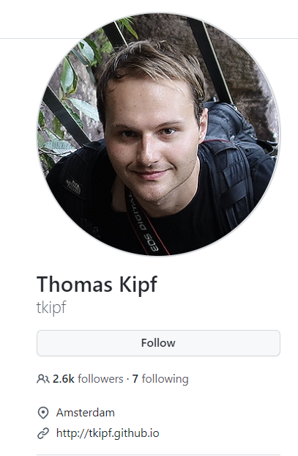
SEMI-SUPERVISED CLASSIFICATION WITH GRAPH CONVOLUTIONAL NETWORKS
知行合一、经世致用
自强不息 厚德载物
Central South University

Slide 2
引入
1.CNN
·图像的RGB数据的局部结构处处相同
·卷积的平移不变性；
·卷积核的参数是可训练的；
2.对于图做卷积的必要性
·graph结构普遍存在；
·RGB数据也可以作为特殊的graph数据；

Slide 3
引入
本文之前的基于图的深度学习
1.拉普拉斯正则化项：
越相似越小
A为邻接矩阵，$X_{i}$表示结点i的特征向量

Slide 4

引入
本文之前的基于图的深度学习
2.Graph Embedding
Node2Vector
3.谱图理论
对于图空间域的卷积可能无法保持平移不变性；
利用拉普拉斯算子或图傅里叶变换；
本文也是基于谱图理论，将空间域与频域联系起来。
传播函数如下

Slide 5

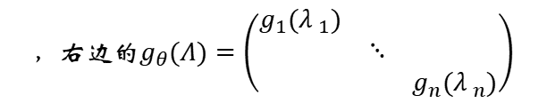
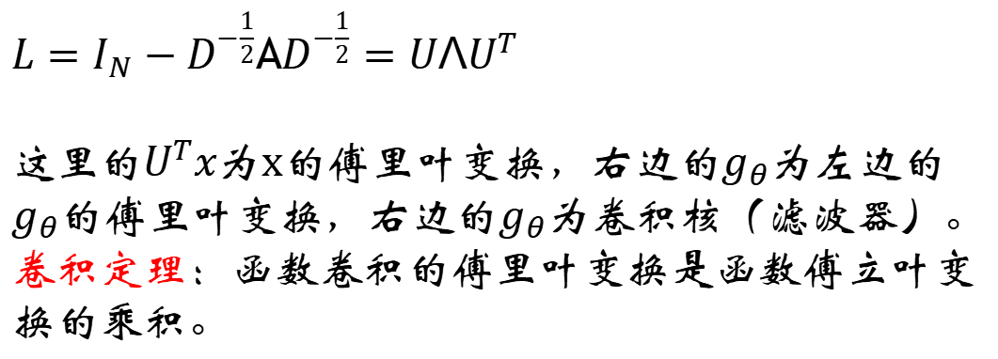
公式推导
1.图卷积
$$，右边的g_{θ}(Λ)=\left(\begin{matrix}g_{1}(λ _{1}) & & \\ & ⋱ & \\ & & g_{n}(λ _{n})\end{matrix}\right)$$
$L=I_{N}−D^{−\frac{1}{2}}$A$D^{−\frac{1}{2}}=U$Λ$U^{T}$
这里的$U^{T}x$为x的傅里叶变换，右边的$g_{θ}$为左边的$g_{θ}$的傅里叶变换，右边的$g_{θ}$为卷积核（滤波器）。
卷积定理：函数卷积的傅里叶变换是函数傅立叶变换的乘积。

Slide 6
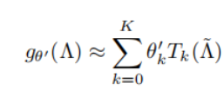

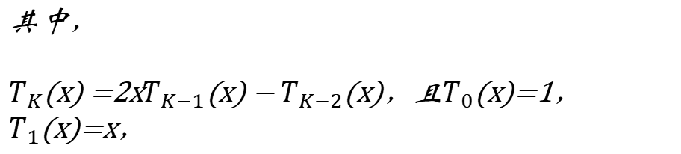
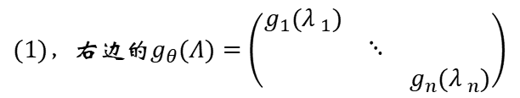
公式推导
1.图卷积
$$(1)，右边的g_{θ}(Λ)=\left(\begin{matrix}g_{1}(λ _{1}) & & \\ & ⋱ & \\ & & g_{n}(λ _{n})\end{matrix}\right)$$
2.利用切比雪夫多项式拟合卷积核
其中，
$T_{K}$(x) =2x$T_{K−1}$(x) − $T_{K−2}$(x)，且$T_{0}$(x)=1，$T_{1}$(x)=x，

Slide 7
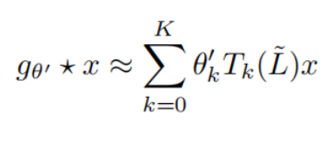

公式推导
1.图卷积
$$(1)，右边的g_{θ}(Λ)=\left(\begin{matrix}g_{1}(λ _{1}) & & \\ & ⋱ & \\ & & g_{n}(λ _{n})\end{matrix}\right)$$
2.利用切比雪夫多项式拟合卷积核
（2）
将（2）代入（1），得
用数学归纳法可得。

Slide 8
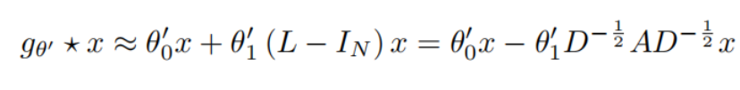

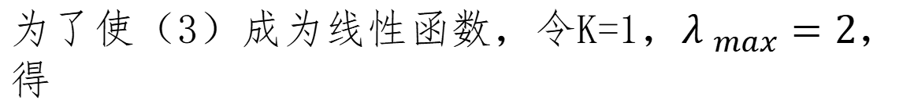
公式推导
2.利用切比雪夫多项式拟合卷积核
（3）
为了使（3）成为线性函数，令K=1，${λ }_{max}=2$，得
接着为了防止过拟合，令$θ=θ_{0}^{’}=−θ_{1}^{’}$，得

Slide 9




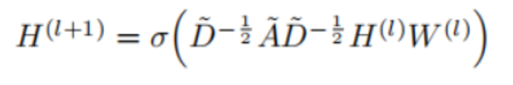
公式推导
2.利用切比雪夫多项式拟合卷积核
最后，利用renormalization trick，
假设X为N个结点的C-div特征值矩阵，即得，

Slide 10
公式推导
3.频域--->空间域
本文将频域卷积和空间域卷积结合起来了！

Slide 11
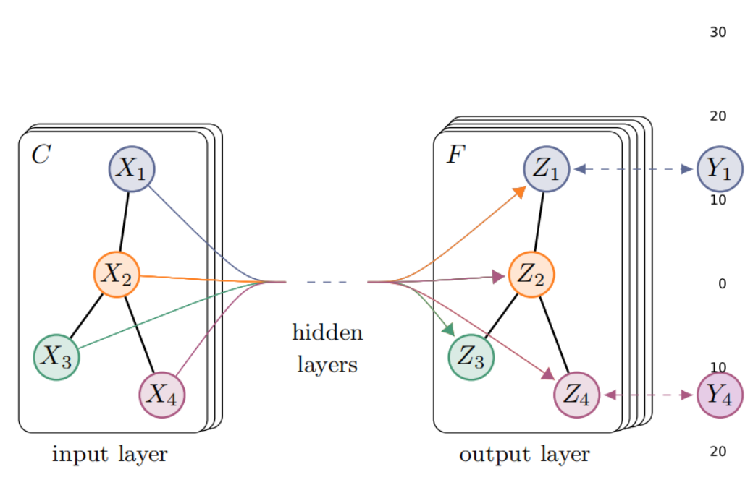
公式推导
图卷积神经网络

Slide 12
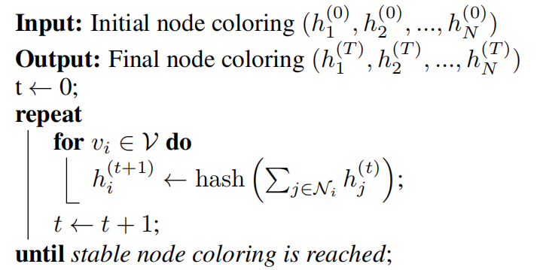
公式推导-从WL算法
hash()是一个单射函数

Slide 13

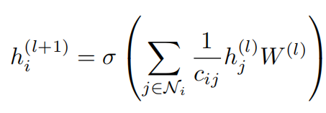
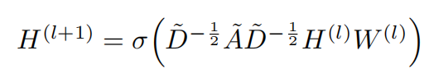


公式推导-从WL算法
将hash函数替换为激活函数，并添加一个可训练的权重矩阵
$$c_{ij}是一个可选择的常数$$
令$c_{ij}$=$\sqrt{D_{i}D_{j}}$

Slide 14
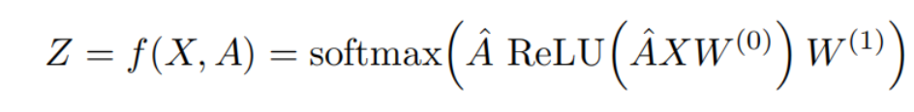
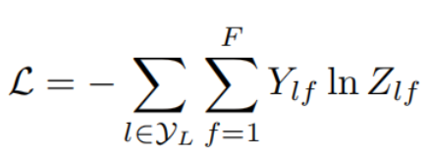
实验设置
前向传播公式
损失函数（交叉熵），只针对有标签的结点

Slide 15
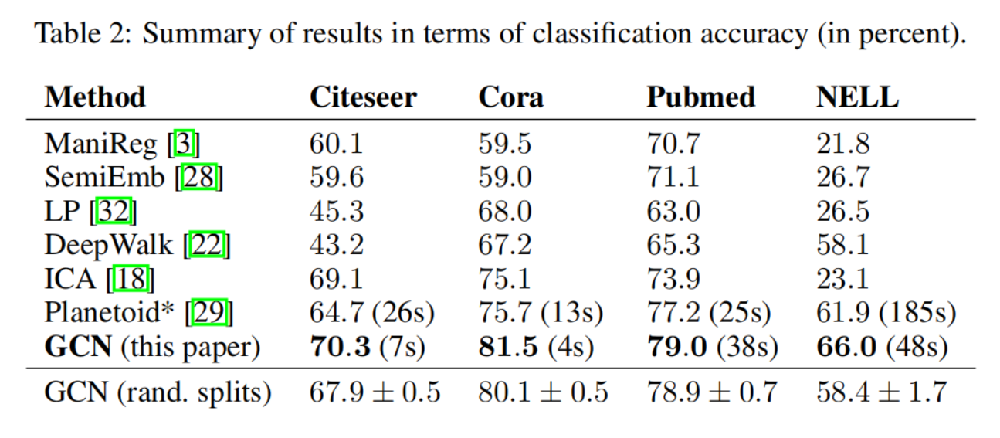
实验结果
与其他模型对比

Slide 16
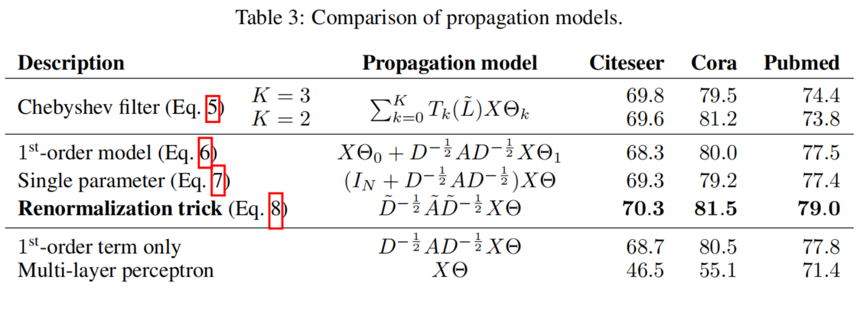
实验结果
文章中出现的不同传播模型的对比

Slide 17
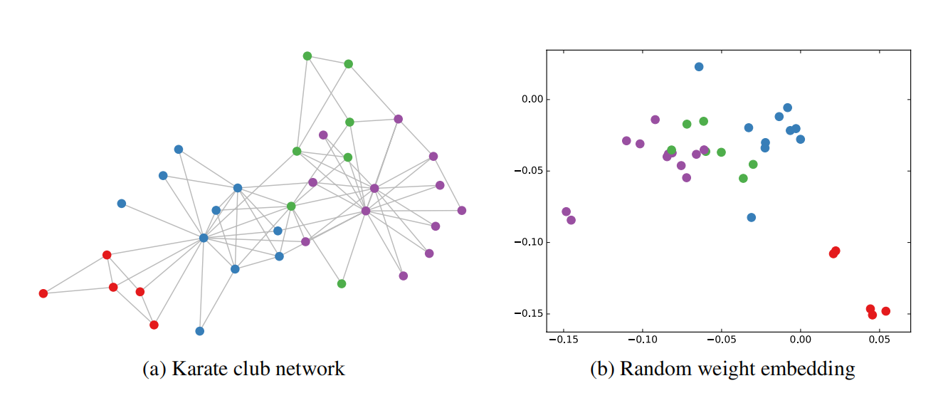

实验结果
右图为随机的参数得到的Z的可视化。

Slide 18
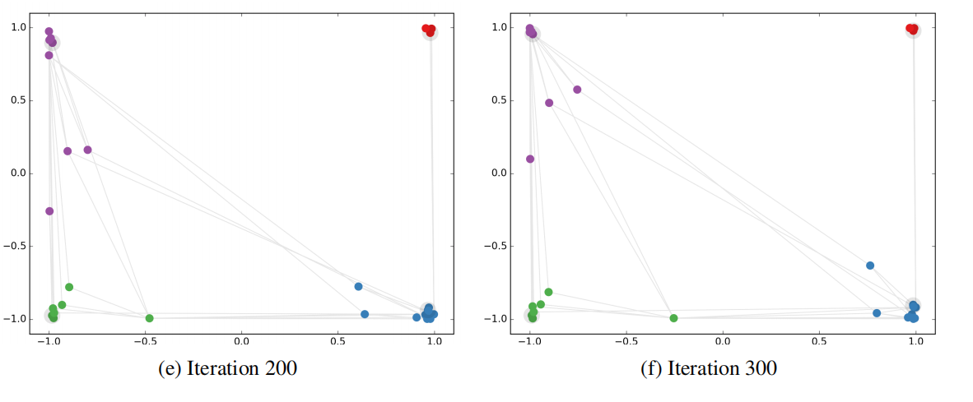
实验结果
上图为每类仅有一个带标签结点的训练情况。
传播函数为上式进行softmax

Slide 19
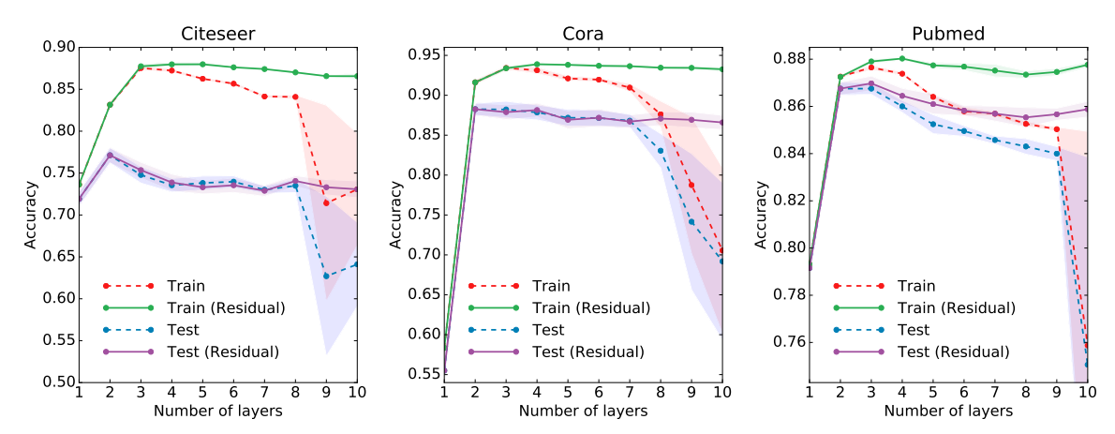
实验结果
层数对于模型性能的影响

Slide 20
谢谢大家！

